Slide 1





5
Bài
2
CÂU CHUYỆN CỦA RỄ

Slide 2

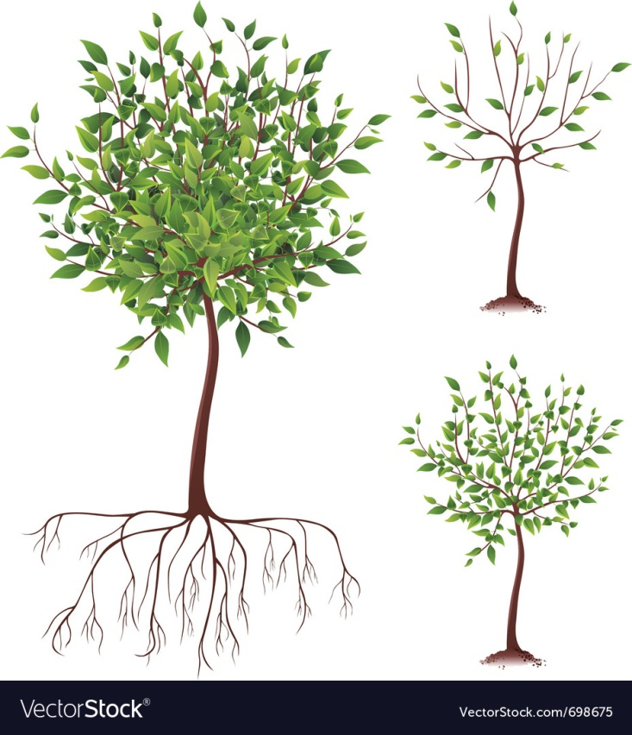
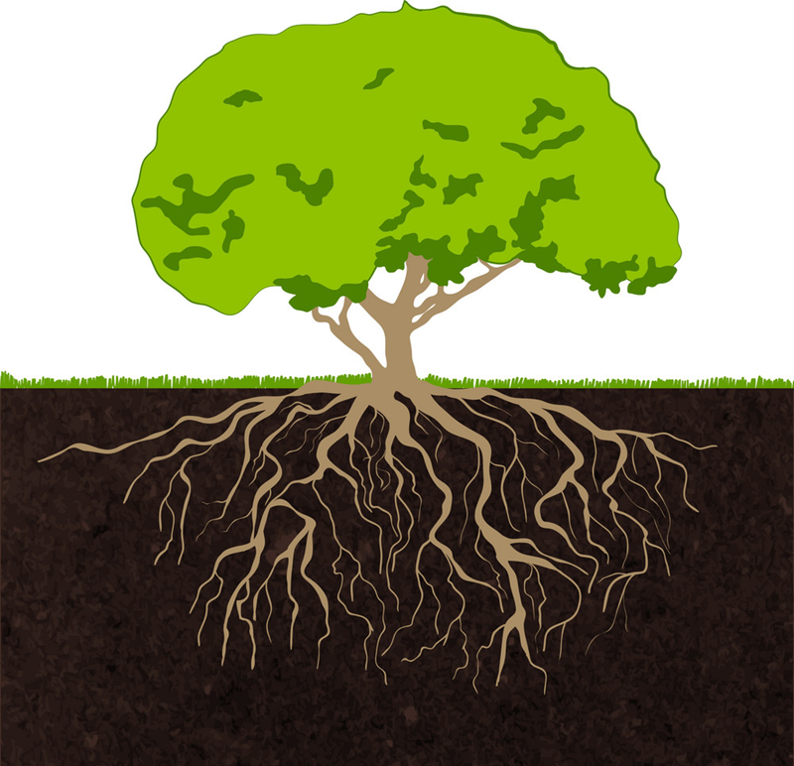
1
Quan sát tranh
a. Cây có những bộ phận nào?
b. Bộ phận nào của cây khó nhìn thấy? Vì sao?

Slide 3

2
Đọc
Đọc mẫu
Câu chuyện của rễ
Hoa nở trên cành
Khoe muôn sắc thắm
Giữa vòm lá xanh
Tỏa hương trong nắng.
Để hoa nở đẹp
Để quả trĩu cành
Để lá biếc xanh
Rễ chìm trong đất…
Nếu không có rễ
Cây chẳng đâm chồi
Chẳng ra trái ngọt
Chẳng nở hoa tươi.
Rễ chẳng nhiều lời
Âm thầm, nhỏ bé
Làm đẹp cho đời
Khiêm nhường, lặng lẽ.
(Phương Dung)

Slide 4
Câu chuyện của rễ
Hoa nở trên cành
Khoe muôn sắc thắm
Giữa vòm lá xanh
Tỏa hương trong nắng.
Để hoa nở đẹp
Để quả trĩu cành
Để lá biếc xanh
Rễ chìm trong đất…
Nếu không có rễ
Cây chẳng đâm chồi
Chẳng ra trái ngọt
Chẳng nở hoa tươi.
Rễ chẳng nhiều lời
Âm thầm, nhỏ bé
Làm đẹp cho đời
Khiêm nhường, lặng lẽ.
(Phương Dung)
Em hãy tìm từ khó trong bài.
Notes:
Giáo viên chủ động giải thích từ khó, cho hs luyện đọc từ. Từ khó có thể linh động theo vùng miền, không nhất thiết dạy theo giáo án soạn sẵn. Gv có thể linh động sd các câu hỏi như “tìm tiểng trong bài có âm đầu là âm tr…

Slide 5
Câu chuyện của rễ
Hoa nở trên cành
Khoe muôn sắc thắm
Giữa vòm lá xanh
Tỏa hương trong nắng.
Để hoa nở đẹp
Để quả trĩu cành
Để lá biếc xanh
Rễ chìm trong đất…
Nếu không có rễ
Cây chẳng đâm chồi
Chẳng ra trái ngọt
Chẳng nở hoa tươi.
Rễ chẳng nhiều lời
Âm thầm, nhỏ bé
Làm đẹp cho đời
Khiêm nhường, lặng lẽ.
(Phương Dung)
Đọc nối tiếp khổ thơ
Bài thơ có mấy khổ thơ?

Slide 6
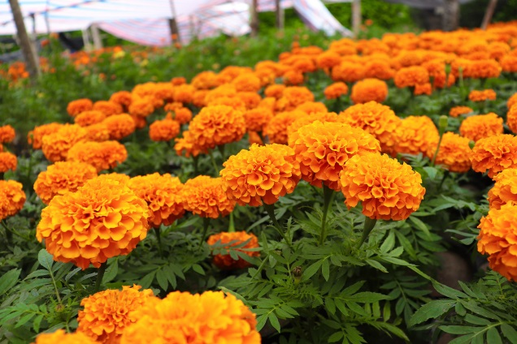
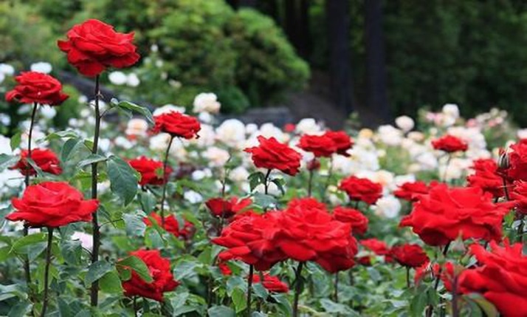
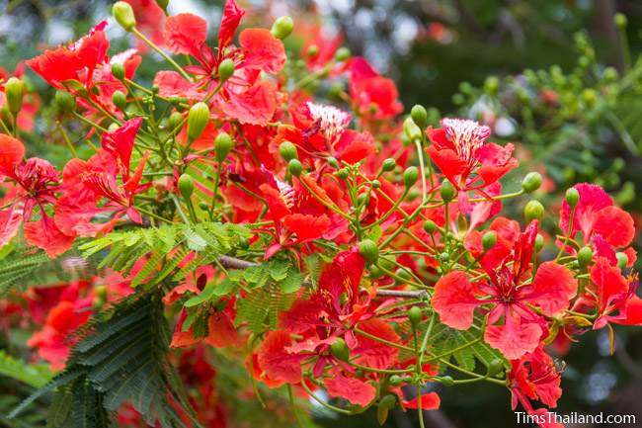
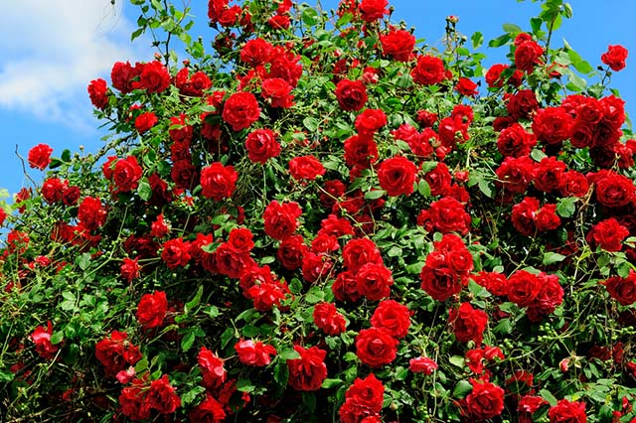
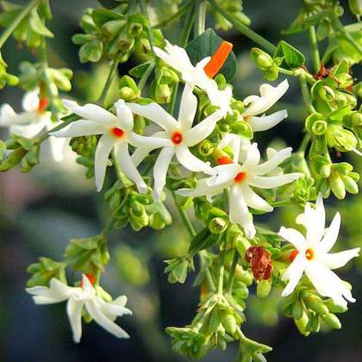
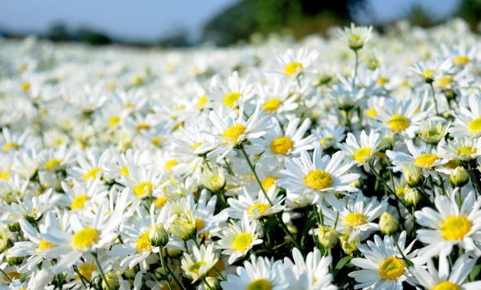
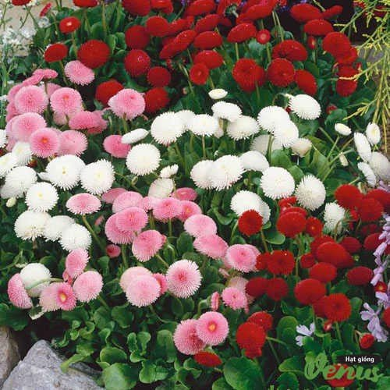
Sắc thắm: màu đậm và tươi.
Giải nghĩa từ

Slide 7
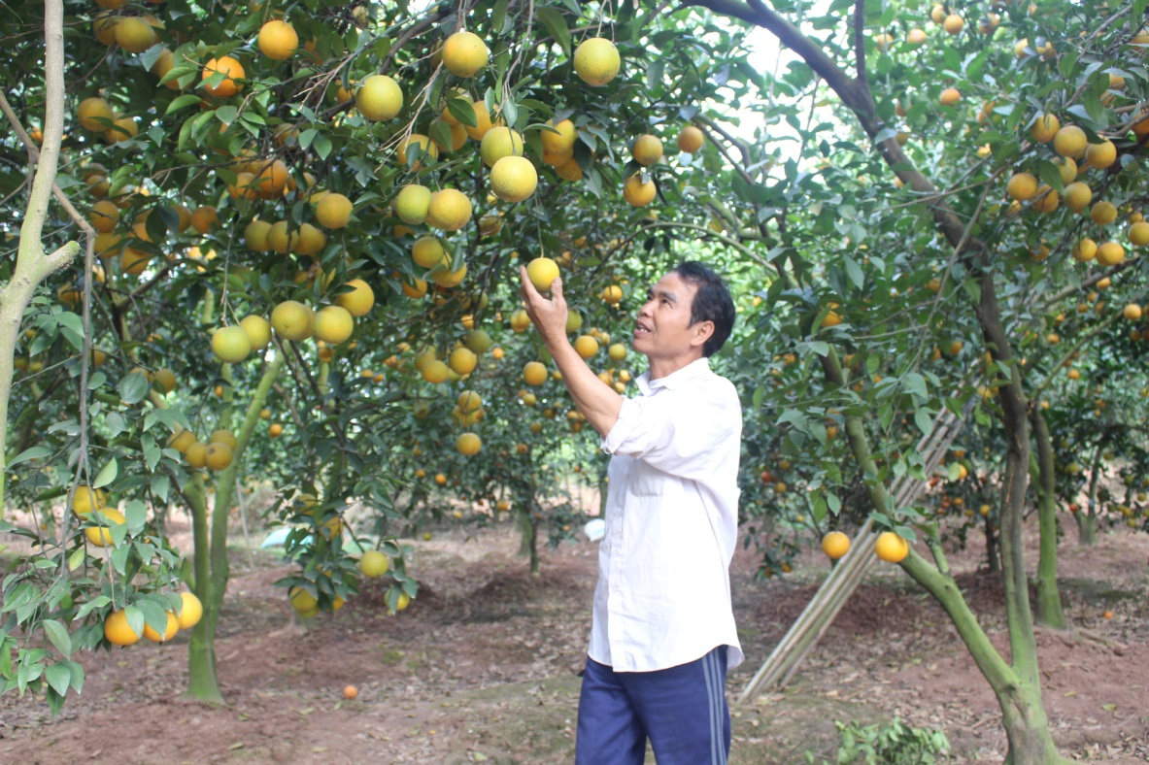
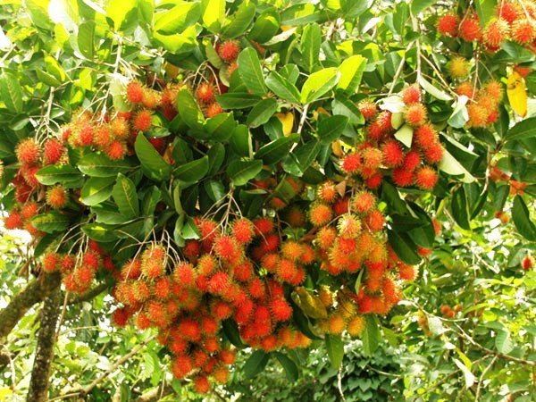
Quả trĩu cành: quả nhiều và nặng làm cho cành bị cong xuống.

Slide 8
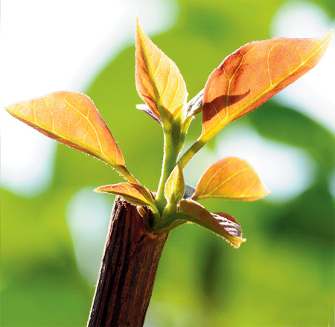
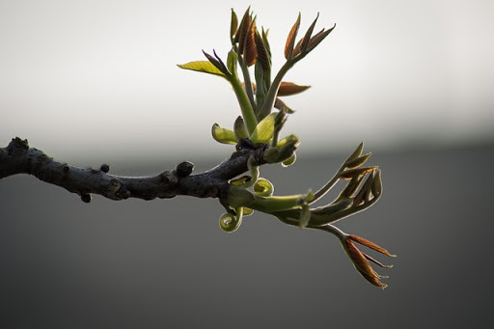
Chồi

Slide 9
Khiêm nhường: khiêm tốn, không giành cái hay cho mình mà sẵn sàng nhường cho người khác.
Bạn Nam luôn khiêm nhường trước bạn bè.

Slide 10

3
Tìm ở cuối các dòng thơ những tiếng cùng vần với nhau
Câu chuyện của rễ
anh
Hoa nở trên cành
Khoe muôn sắc thắm
Giữa vòm lá xanh
Tỏa hương trong nắng.
Để hoa nở đẹp
Để quả trĩu cành
Để lá biếc xanh
Rễ chìm trong đất…
Nếu không có rễ
Cây chẳng đâm chồi
Chẳng ra trái ngọt
Chẳng nở hoa tươi.
Rễ chẳng nhiều lời
Âm thầm, nhỏ bé
Làm đẹp cho đời
Khiêm nhường, lặng lẽ.
anh
ơi
anh
e
anh
ơi
e

Slide 11

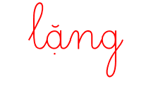

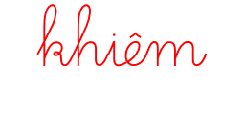
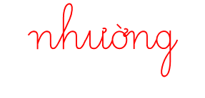
1. Viết từ ngữ

Slide 12
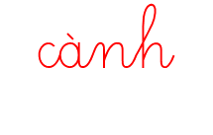





2. Viết những tiếng cùng vần với nhau ở cuối các dòng thơ
,
,
-
-
-

Slide 13

Đọc toàn bài
Trả lời câu hỏi
Câu chuyện của rễ
Hoa nở trên cành
Khoe muôn sắc thắm
Giữa vòm lá xanh
Tỏa hương trong nắng.
Để hoa nở đẹp
Để quả trĩu cành
Để lá biếc xanh
Rễ chìm trong đất…
Nếu không có rễ
Cây chẳng đâm chồi
Chẳng ra trái ngọt
Chẳng nở hoa tươi.
Rễ chẳng nhiều lời
Âm thầm, nhỏ bé
Làm đẹp cho đời
Khiêm nhường, lặng lẽ.
(Phương Dung)

Slide 14
Đọc khổ thơ 1 và 2:
Hoa nở trên cành
Khoe muôn sắc thắm
Giữa vòm lá xanh
Tỏa hương trong nắng.
Để hoa nở đẹp
Để quả trĩu cành
Để lá biếc xanh
Rễ chìm trong đất…
Nhờ có rễ mà hoa, quả, lá như thế nào?
Rễ chìm trong đất để cho hoa nở đẹp, quả trĩu cành, lá xanh biếc.

Slide 15
Đọc khổ thơ 3:
Nếu không có rễ
Cây chẳng đâm chồi
Chẳng ra trái ngọt
Chẳng nở hoa tươi.
Cây sẽ thế nào nếu không có rễ?
Nếu không có rễ thì cây chẳng đâm chồi, chẳng ra trái ngọt, chẳng nở hoa tươi.

Slide 16
Đọc khổ thơ 4:
Rễ chẳng nhiều lời
Âm thầm, nhỏ bé
Làm đẹp cho đời
Khiêm nhường, lặng lẽ.
Những từ ngữ nào thể hiện sự đáng quý của rễ?
khiêm nhường
lặng lẽ

Slide 17


Học thuộc lòng hai khổ thơ cuối
Nếu không có rễ
Cây chẳng đâm chồi
Chẳng ra trái ngọt
Chẳng nở hoa tươi.
Rễ chẳng nhiều lời
Âm thầm, nhỏ bé
Làm đẹp cho đời
Khiêm nhường, lặng lẽ.

Slide 18


Nói về một đức tính em cho là đáng quý

Slide 19
Dặn dò:
Xem lại bài: Câu chuyện của rễ (trang 88, 89).
Chuẩn bị bài mới Câu hỏi của sói (trang 90, 91).

